Slide 1
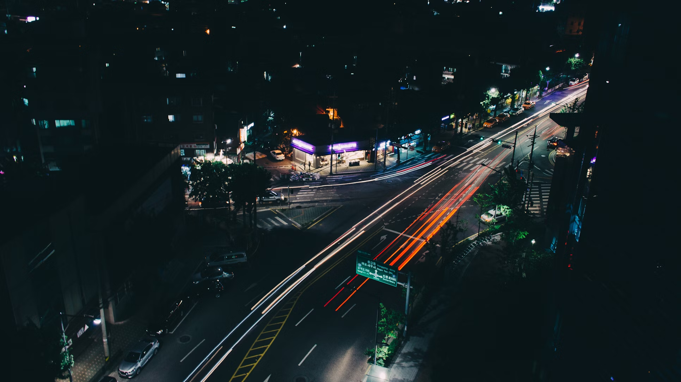
빅데이터 프로젝트 제목
BE : 김선신
FE : 이창수

Slide 2
활용 데이터
출처 :
내용 :
주요 컨텐츠
컨텐츠
컨텐츠

Slide 3
기능 정의
로그인 : 회원가입, 로그인 시에만 게시판 시용 가능
게시판 : 명소, 맛집, 통행정보 등을 ‘좋아요’ 표시, 리뷰 기능 – 로그인 시에만 가능
지도 : 지도에 부산 명소, 맛집을 좌표로 표시 , 현재 위치에서 부터 자전거 통행로 표시
검색 : 가고 싶은 명소나 맛집 검색 기능 – 검색 시 지도에 표시, 정보 제공

Slide 4
시스템 구성
그림 및 설명

Slide 5
화면 설계서

Slide 6
텍스트를 입력하세요
텍스트를 입력하세요
화면 ID
기능 상세 설명 | 기능 상세 설명
 | 서비스 이용을 위한 회원 가입 | 서비스 이용을 위한 회원 가입
FE | 1
 | 2
 | 3
BE | 1
 | 2
 | 3
인터페이스 요구사항 | 인터페이스 요구사항
입력 |  | 이메일(아이디), 이름, 비밀번호, 비밀번호 확인 입력 후 회원 가입 버튼 클릭
출력 |  | 로그인 페이지

Slide 7
signin : 회원가입
관리
Users-01
기능 상세 설명 | 기능 상세 설명
서비스 이용을 위한 회원 가입 | 서비스 이용을 위한 회원 가입 | 서비스 이용을 위한 회원 가입
FE | 1 | 가입에 필요한 항목 이메일 이름 비밀번호
 | 2 | 이메일 아이디 유효성 검사 - 영문+숫자@영문+숫자.영문+숫자
 | 3 | 비밀번호 유효성 검사 영문,숫자,특수문자 포함 공백 없음 8~20자
BE | 1 | Request로 회원정보를 받아 데이터베이스에 저장 회원정보: 이메일(아이디), 이름, 비밀번호
인터페이스 요구사항 | 인터페이스 요구사항
입력 | 이메일(아이디), 이름, 비밀번호, 비밀번호 확인 입력 후 회원 가입 버튼 클릭 | 이메일(아이디), 이름, 비밀번호, 비밀번호 확인 입력 후 회원 가입 버튼 클릭
출력 | 로그인 페이지 | 로그인 페이지
예시
회원가입 화면

Slide 8
REST API 명세

Slide 9
REST API 명세 목록
Index | Method | URI | 설명 | 화면ID
1 | POST | /auth/signin | 회원가입 | Users-01
2
3
4
5
6
7
8
9
10

Slide 10
REST API 상세 명세
Index | Method | URI | 설명 | 화면ID
1 | POST | /auth/signin | 회원가입 | Auth-01
분류 | 구분 | 내용 | 비고
Request | Line |  | 요청라인 (질의문자열)
 | Header
 | Body
Response | Line |  | 응답코드
 | Header
 | Body

Slide 11
Database 설계

Slide 12
ERD
그림

Slide 13
Table 명세
ERD 테이블 구성 및 스키마 설명
테이블 명 | container | URI | 테이블 설명 | 컨테이너 정보
컬럼명 | 타입 | 길이 | Not Null | Key | Default | 설명
CONTAINERID | int | 16 | O | PK | "" | 컨테이버식별자(차량번호)
DRIVERNAME | char | 32 |  |  | "" | 운전자이름
DRIVERPHONE | char | 32 |  |  | "" | 운전자연락처
COMMENT | varchar | 128 |  |  | "" | 컨테이너 정보
ISEALID | char | 11 | O | FK | "" | 연결된 iseal 식별자

